Slide 1
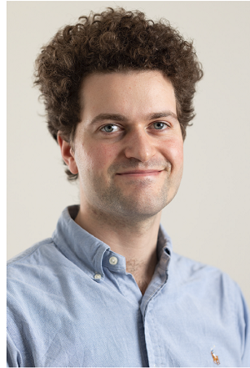
Mathias Holsey Gramkow vil fortælle om, hvordan udredning og behandling af demens foregår på Hukommelsesklinikken på Rigshospitalet. Han vil også give et indblik i den nyeste forskning, nye metoder til udredning og den nye behandling, lecanemab, som nu er godkendt i Europa.
Mathias Holsey Gramkow er læge og ph.d.-studerende ved Nationalt Videnscenter for Demens.
Efter foredraget er der en pause og tid til spørgsmål.
Tid og sted
Foredraget finder sted torsdag den 4. december 2025 kl. 17.00 – 19.00 i
Aktivitetscenter Huset, Agnes Henningsens Vej 4, 2200 København N.
Tilmelding
Kontakt Center for Demens – Træning og rådgivning på telefon 23 81 75 75, på mail centerfordemens@kk.dk eller via vores hjemmeside demens.kk.dk
Udredning og behandling af demens
Åbent foredrag

